Slide 1
BCC221
Programação Orientada a Objetos
Prof. Marco Antonio M. Carvalho
2014/2

Slide 2
Endereços Importantes
Site da disciplina:
http://www.decom.ufop.br/marco/
Moodle:
www.decom.ufop.br/moodle
Lista de e-mails:
bcc221-decom@googlegroups.com
Para solicitar acesso:
http://groups.google.com/group/bcc221-decom

Slide 3

Avisos

Slide 4
Avisos

Slide 5
Na aula passada
Polimorfismo
  Funções Virtuais
  Resolução Dinâmica
  Classes Abstratas
    Funções Virtuais Puras
  Conversão de Tipos
  Destrutores Virtuais

Slide 6
Na aula de hoje
Exceções
  try, throw e catch
  Modelo de Terminação
  Erros comuns
  Quando Utilizar Exceções?
  Classes de Exceções da Biblioteca Padrão

Slide 7
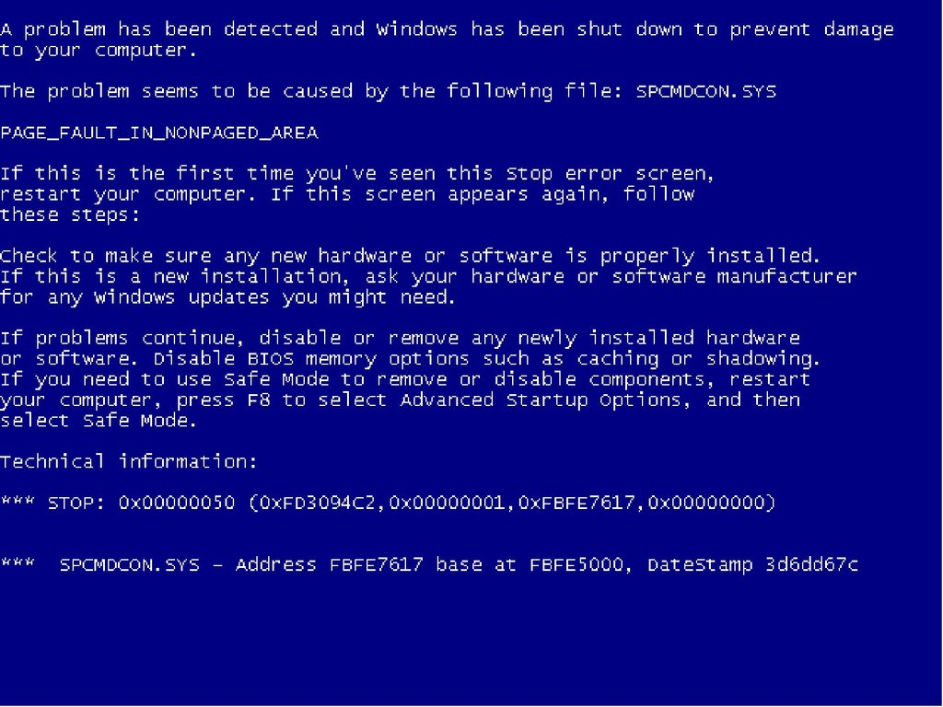

Slide 8
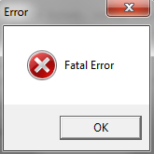
Exceções
Uma exceção é uma indicação de um problema que ocorre durante a execução de um programa
  O próprio nome indica que o problema é infrequente;
  A regra é que o programa execute corretamente.
O tratamento de exceções permite que os programas sejam mais robustos e também tolerantes a falhas
  Os erros de execução são processados;
  O programa trata o problema e continua executando como se nada tivesse acontecido;
  Ou pelo menos, termina sua execução elegantemente.

Slide 9
Exceções
Em programas com muitas classes criadas por diferentes programadores, se ocorrer um erro de execução, qual classe o tratará?
  Como estabelecer a comunicação entre os métodos das diferentes classes?
Se uma função precisa enviar uma mensagem de erro, ela “lança” um objeto representando o erro para fora dela;
Se a função que a chamou não “capturar” este objeto, ele será enviado para quem a chamou
  E assim por diante, até que alguma função o capture.

Slide 10
Exemplo 1
#include<iostream>
using namespace std;
int main()
{
int n=(int)90000000000, *ptr;
ptr = new int [n];
ptr[0] = 5;
cout<<"Endereco: "<<(void*) ptr <<endl;
delete [] ptr;
return 0;
}

Slide 11
Exemplo 2
#include<iostream>
using namespace std;
int main()
{
int n=(int)90000000000, *ptr;
ptr = new int [n];
if(ptr)
{
ptr[0] = 5;
cout<<"Endereco: "<<(void*) ptr <<endl;
delete [] ptr;
}
else
cout<<"Memoria insuficiente!" <<endl;
return 0;
}

Slide 12
Exceções
Nenhum destes dois programas evitam o erro causado quando a linha do operador new for executada
  Compilação ok;
  Não haverá tempo nem para executar o if que vem depois, no segundo código.
O ideal seria “tentar” executar a instrução new
  Se der certo, ok;
  Caso contrário, “lançar” um objeto com a exceção para que alguma função o “capture” e o processe.

Slide 13
try, throw e catch

Slide 14
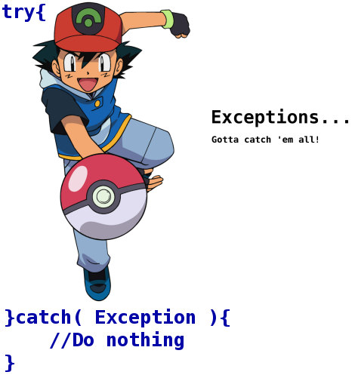
try, throw e catch
Estas ações podem ser realizadas com o uso de exceções;
Temos 3 palavras chave:
  try (tentar);
  throw (lançar);
  catch (capturar).

Slide 15
try
A instrução try é utilizada para definir blocos de código em que exceções possam ocorrer
  O bloco de código é precedido pela palavra try e é delimitado por { e };
  As instruções que podem implicar em exceções e todas as instruções que não podem ser executadas em caso de exceção fazem parte do bloco de código.

Slide 16
throw
A instrução throw lança uma exceção
  Indica que houve um erro;
  É criado um objeto, que contém a informação sobre o erro
    Logo, podemos criar uma classe que defina o erro
    Ou utilizar uma existente.
  Posteriormente, outro trecho de código capturará este objeto e tomará a atitude adequada.

Slide 17
catch
Exceções são tratadas por manipuladores catch
  Capturam e processam as exceções.
Pelo menos um catch deve seguir um bloco try
  O bloco de código é precedido pela palavra catch seguido de parênteses e é delimitado por { e };
  Dentro dos parênteses há os parâmetros da exceção
    Representa o tipo de exceção que o catch pode processar.
  O catch cujos parâmetros sejam de tipos iguais ao da exceção será executado;
  O valor default para um catch é ...
Normalmente um catch imprime mensagens de erro, termina o programa elegantemente ou tenta refazer a operação que lançou a exceção.

Slide 18
try, throw e catch
Um engano comum é achar que em todo tratamento de exceções é obrigatório usar pelo menos um try, um throw e um catch juntos
  Recomendável é utilizar juntos o try e o catch para manipular as exceções;
  O throw é utilizado somente para lançar exceções, não para manipulá-las.

Slide 19
Modelo de Terminação

Slide 20
Modelo de Terminação
Se em um bloco try, uma exceção ocorre:
  O bloco termina imediatamente;
  O primeiro catch cujo tipo seja igual (ou uma classe derivada) do tipo da exceção é executado;
  Quando o catch termina, suas variáveis são destruídas e o fluxo de execução passa para a primeira instrução depois do último catch relacionado ao try que lançou a execução.
    O que é chamado de modelo de terminação.
  Há outro modelo em que o fluxo passa para o ponto logo após ao lançamento da exceção
    Modelo de resumo.

Slide 21
Modelo de Terminação
Se ocorrer uma exceção em um try e não houver catch correspondente, ou se não houver try
  A função que contém a instrução com erro termina;
  O programa tenta encontrar um bloco try aberto com a chamada da função;
  Caso a exceção seja realmente inesperada, é executada uma chamada abort
    Não há nenhum bloco try que a contenha;
    O programa termina sem chamar destrutores.
Se não ocorrer uma exceção, o bloco try termina e todos os catch são ignorados.

Slide 22
Modelo de Terminação

Slide 23

Continua na próxima aula...

Slide 24
Criando, Lançando e Capturando Exceções

Slide 25
DivideByZeroException.h
#include <stdexcept> // arquivo de cabeçalho stdexcept contém runtime_error
using namespace std;
// objetos DivideByZeroException devem ser lançados por funções
// ao detectar exceções de divisão por zero
class DivideByZeroException : public runtime_error
{
public:
// construtor especifica a mensagem de erro padrão
DivideByZeroException(): runtime_error( “tentou dividir por zero" )
{}
};

Slide 26
Criando, Lançando e Capturando Exceções
Nossa classe que representa o erro de divisão por zero é derivada da classe runtime_error
  Definida na stdexcept;
  Derivada da classe exception da biblioteca padrão C++
    Classe base de todas as exceções.
  Representa os erros de execução.
Nossa classe simplesmente passa uma string de erro ao construtor da classe runtime_error
  Não é obrigatório derivar classes específicas para erro, como fizemos.

Slide 27
Criando, Lançando e Capturando Exceções
Se optarmos por derivar a classe runtime_error, teremos um recurso extra
  O método virtual what, que nos permite obter uma mensagem de erro apropriada;
  No nosso exemplo, utilizaremos um objeto da classe DivideByZeroException para indicar uma tentativa de divisão por zero
    Ao criar o objeto, o construtor será chamado e a mensagem enviada.

Slide 28
driverDivideByZeroException.cpp
#include <iostream>
using namespace std;
#include "DivideByZeroException.h" // Classe DivideByZeroException
// realiza a divisão e lança o objeto DivideByZeroException se
// a exceção de divisão por zero ocorrer
double quotient( int numerator, int denominator )
{
// lança DivideByZeroException se tentar dividir por zero
if ( denominator == 0 )
throw DivideByZeroException(); // termina a função
// retorna resultado da divisão
return static_cast< double >( numerator ) / denominator;
}

Slide 29
driverDivideByZeroException.cpp
int main()
{
int number1; // numerador especificado pelo usuário
int number2; // denominador especificado pelo usuário
double result; // resultado da divisão
cout << "Enter two integers (end-of-file to end): ";
// permite ao usuário inserir dois inteiros para dividir
while ( cin >> number1 >> number2 )
{
// bloco try contém código que poderia lançar exceção
// e código que não deve executar se uma exceção ocorrer

Slide 30
driverDivideByZeroException.cpp
try
{
result = quotient( number1, number2 );
cout << "The quotient is: " << result << endl;
} // fim do try
// handler de exceção trata uma exceção de divisão por zero
catch ( DivideByZeroException &divideByZeroException )
{
cout << "Exception occurred: "
<< divideByZeroException.what() << endl;
} // fim do catch
cout << "\nEnter two integers (end-of-file to end): ";
} // fim do while
cout << endl;
return 0; // termina normalmente
}

Slide 31
Erros Comuns

Slide 32
Erros Comuns
Não pode haver código entre um bloco try e um catch
  É um erro de sintaxe.
Cada catch só pode ter um único parâmetro
  Uma lista de parâmetros é um erro de sintaxe.
É um erro de lógica capturar o mesmo tipo de exceção em dois catch diferentes;
Após o tratamento da exceção, achar que o fluxo de execução volta para o ponto em que a exceção foi lançada.

Slide 33
Quando Utilizar Exceções?

Slide 34
Quando Utilizar Exceções?
Erros síncronos (na execução de uma instrução)
  Índice de vetor fora dos limites;
  Overflow aritmético (valor fora dos limites do tipo);
  Divisão por zero;
  Parâmetros inválidos;
  Alocação de memória.
Exceções não devem ser utilizadas para erros assíncronos (pararelos à execução do programa)
  Erros de I/O;
  Cliques de mouse e pressionamento de teclas.

Slide 35
Classes de Exceções da Biblioteca Padrão

Slide 36
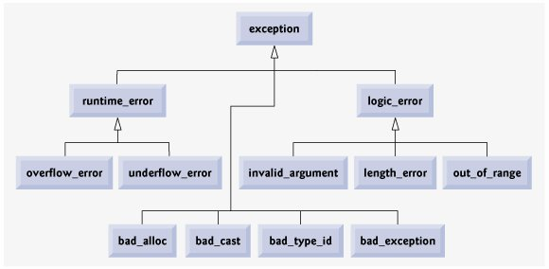
Classes de Exceções da Biblioteca Padrão

Slide 37

Perguntas?

Slide 38
Na próxima aula
Templates (genéricos)

Slide 39

FIM

